Slide 1
第三次习题课 H10-1 H14
丁伯尧

Slide 2
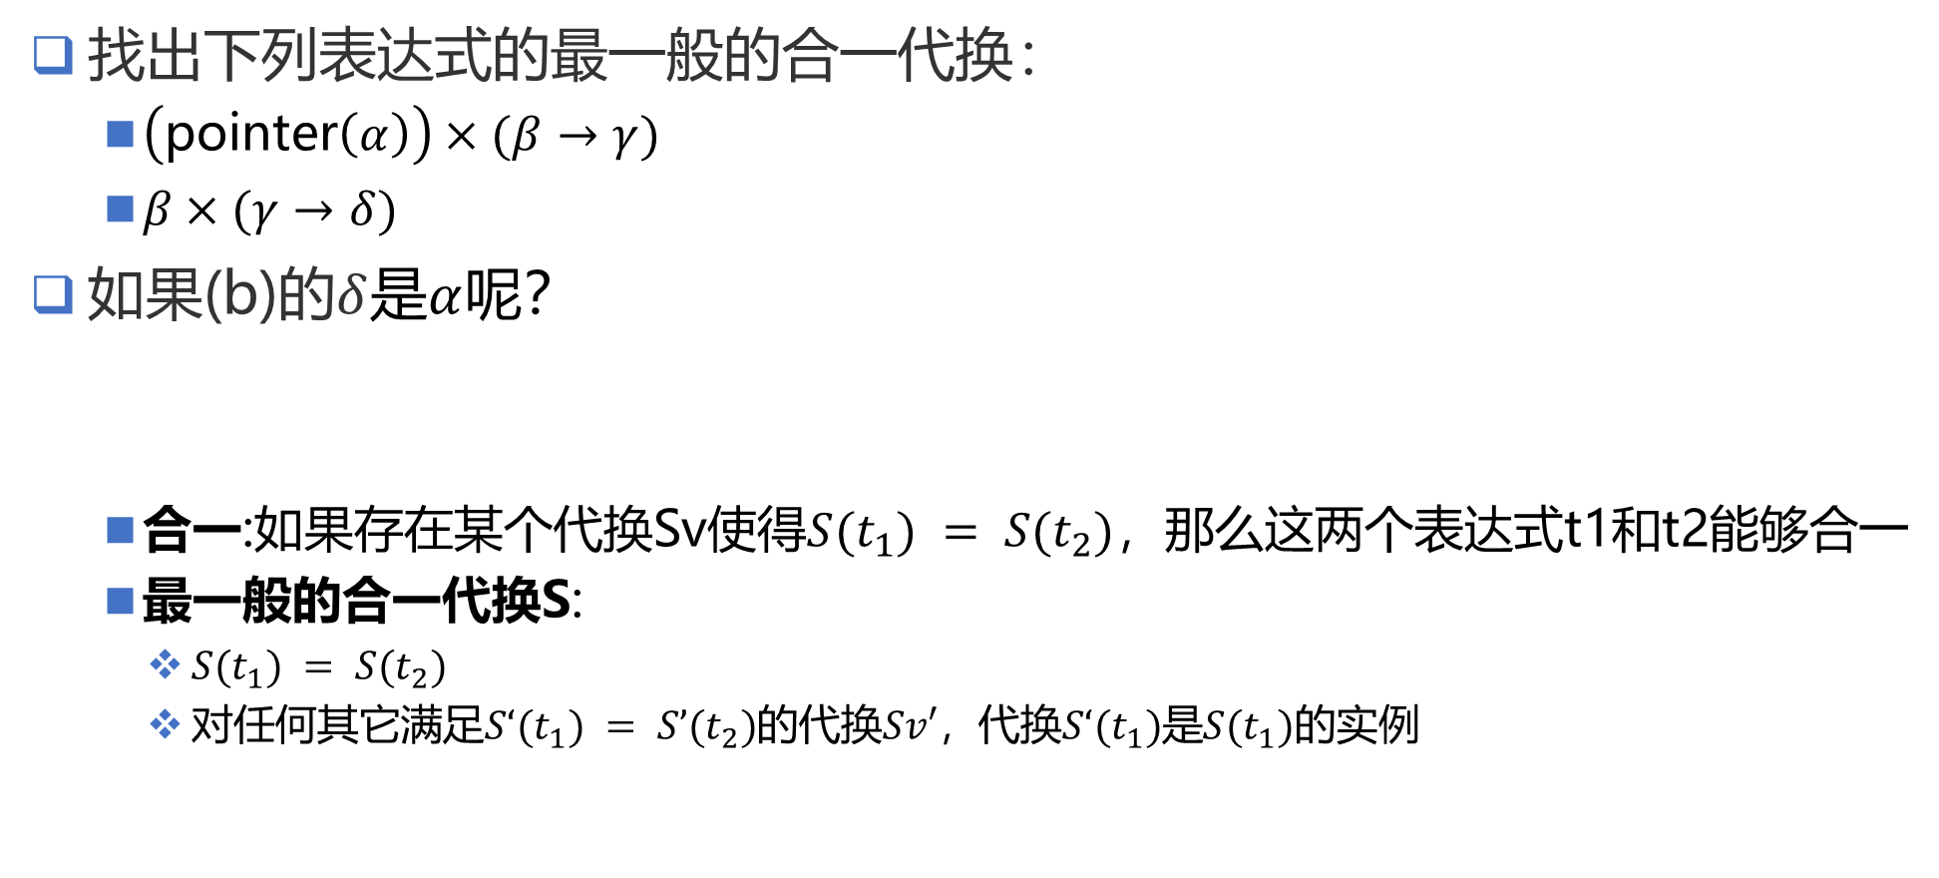
H10-1 5.15
找出下列表达式的最一般的合一代换：
$\left(\text{pointer}\left(α\right)\right)×(β→γ)$
$β×(γ→δ)$
如果(b)的$δ$是$α$呢？
合一:如果存在某个代换Sv使得$S(t_{1}) = S(t_{2})$，那么这两个表达式t1和t2能够合一
最一般的合一代换S:
$S(t_{1}) = S(t_{2})$
对任何其它满足$S‘(t_{1}) = S’(t_{2})$的代换$Sv′$，代换$S‘(t_{1})$是$S(t_{1})$的实例

Slide 3
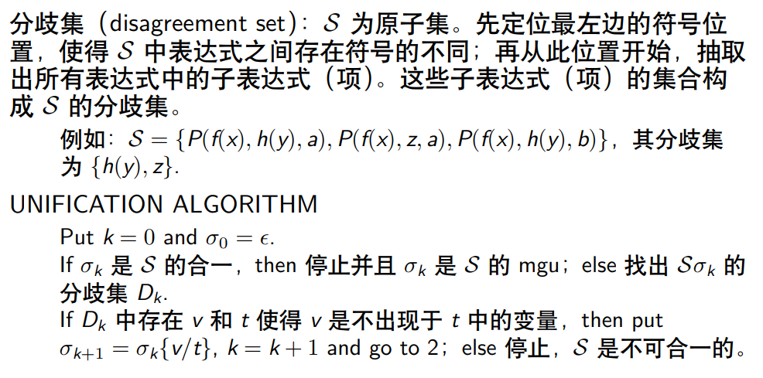
5.15
最一般的合一代换(MGU)计算方法

Slide 4
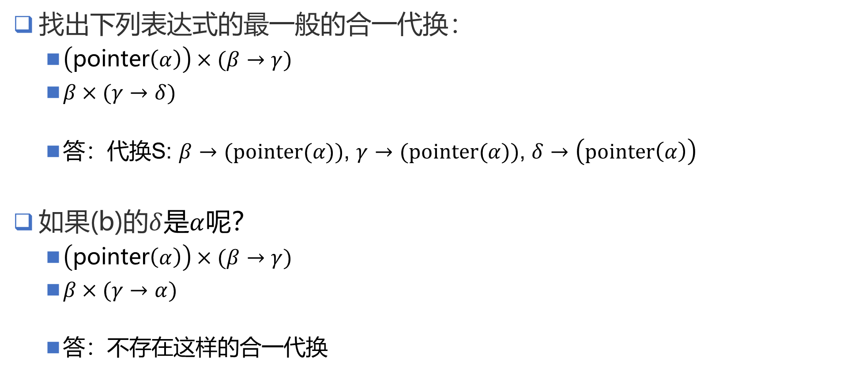
5.15
找出下列表达式的最一般的合一代换：
$\left(\text{pointer}\left(α\right)\right)×(β→γ)$
$β×(γ→δ)$
答：代换S: $β→(\text{pointer}(α))$, $γ→(\text{pointer}(α))$, $δ→\left(\text{pointer}\left(α\right)\right)$
如果(b)的$δ$是$α$呢？
$\left(\text{pointer}\left(α\right)\right)×(β→γ)$
$β×(γ→α)$
答：不存在这样的合一代换

Slide 5
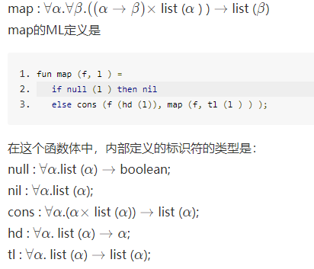
5.17
效仿例5.5，推导下面map的多态类型

Slide 6

5.17
效仿例5.5，推导下面map的多态类型
推导过程：
列出已有的类型声明以及要检查的类型表达式
$$if :∀α.boolean×α×α→α$$
$null :∀α.list(α)$ $→boolean$
$$nil :∀α.list(α)$$
$$cons:∀α.\left(α×list\left(α\right)\right)→list(α)$$
$$hd:∀α.list(α)→α$$
$$tl:∀α.list(α)→list(α)$$
$$match :∀α.α×α→α$$
$$match \left(map\left(f, l\right),if\left(null\left(l\right),nil,cons\left(f\left(hd\left(l\right)\right),map\left(f,tl\left(l\right)\right)\right)\right)\right)$$

Slide 7
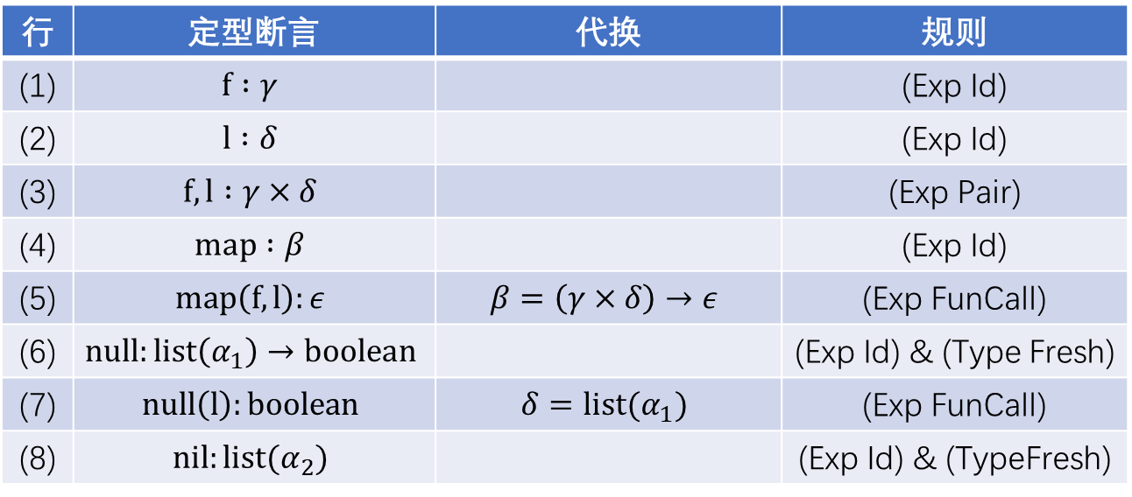
5.17
效仿例5.5，推导下面map的多态类型
推导过程：
列出已有的类型声明以及要检查的类型表达式
使用已有的类型声明结合推理规则进行推理
行 | 定型断言 | 代换 | 规则
(1) | $$f :γ$$ |  | (Exp Id)
(2) | $$l :δ$$ |  | (Exp Id)
(3) | $$f,l :γ×δ$$ |  | (Exp Pair)
(4) | $$map :β$$ |  | (Exp Id)
(5) | $$map\left(f,l\right):ε$$ | $$β=\left(γ×δ\right)→ε$$ | (Exp FunCall)
(6) | $$null:list\left(α_{1}\right)→boolean$$ |  | (Exp Id) & (Type Fresh)
(7) | $$null\left(l\right):boolean$$ | $$δ=list(α_{1})$$ | (Exp FunCall)
(8) | $$nil:list(α_{2})$$ |  | (Exp Id) & (TypeFresh)

Slide 8
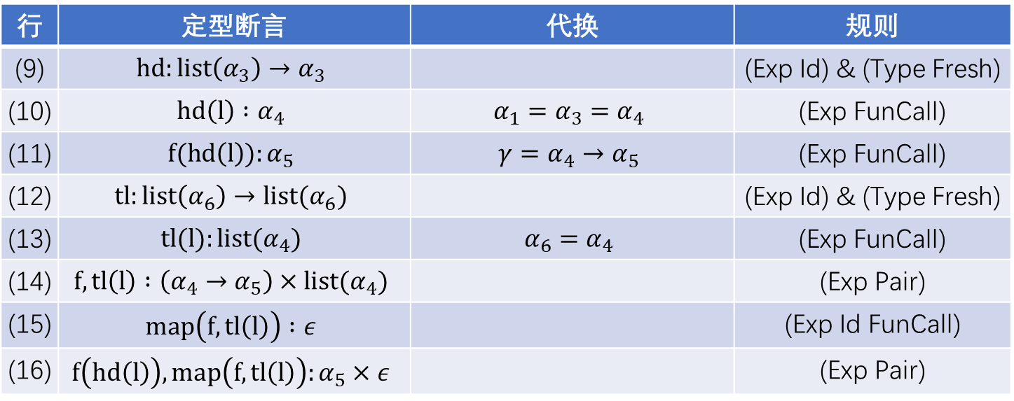
5.17
效仿例5.5，推导下面map的多态类型
推导过程：
列出已有的类型声明以及要检查的类型表达式
使用已有的类型声明结合推理规则进行推理
行 | 定型断言 | 代换 | 规则
(9) | $$hd:list\left(α_{3}\right)→α_{3}$$ |  | (Exp Id) & (Type Fresh)
(10) | $$hd\left(l\right) :α_{4}$$ | $$α_{1}=α_{3}=α_{4}$$ | (Exp FunCall)
(11) | $$f(hd\left(l\right)):α_{5}$$ | $$γ=α_{4}→α_{5}$$ | (Exp FunCall)
(12) | $$tl:list\left(α_{6}\right)→{list(α}_{6})$$ |  | (Exp Id) & (Type Fresh)
(13) | $$tl(l):list(α_{4})$$ | $$α_{6}=α_{4}$$ | (Exp FunCall)
(14) | $$f, tl\left(l\right) :\left(α_{4}→α_{5}\right)×list(α_{4})$$ |  | (Exp Pair)
(15) | $$map\left(f,tl\left(l\right)\right) :ε$$ |  | (Exp Id FunCall)
(16) | $$f\left(hd\left(l\right)\right),map\left(f,tl\left(l\right)\right):α_{5}×ε$$ |  | (Exp Pair)

Slide 9
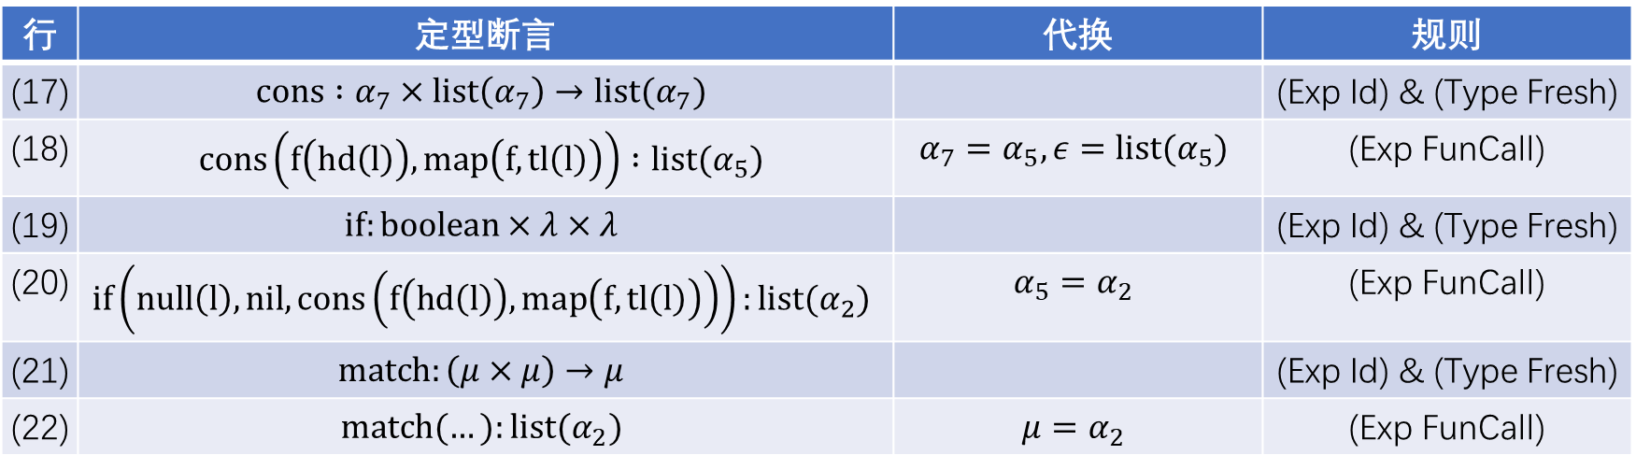
5.17
效仿例5.5，推导下面map的多态类型
推导过程：
列出已有的类型声明以及要检查的类型表达式
使用已有的类型声明结合推理规则进行推理
行 | 定型断言 | 代换 | 规则
(17) | $$cons :α_{7}×list\left(α_{7}\right)→list(α_{7})$$ |  | (Exp Id) & (Type Fresh)
(18) | $$cons\left(f\left(hd\left(l\right)\right),map\left(f,tl\left(l\right)\right)\right) :list(α_{5})$$ | $$α_{7}=α_{5}, ε=list(α_{5})$$ | (Exp FunCall)
(19) | $$if:boolean×λ×λ$$ |  | (Exp Id) & (Type Fresh)
(20) | $$if\left(null\left(l\right),nil,cons\left(f\left(hd\left(l\right)\right),map\left(f,tl\left(l\right)\right)\right)\right):list(α_{2})$$ | $$α_{5}=α_{2}$$ | (Exp FunCall)
(21) | $$match:\left(μ×μ\right)→μ$$ |  | (Exp Id) & (Type Fresh)
(22) | $$match(…):list(α_{2})$$ | $$μ=α_{2}$$ | (Exp FunCall)

Slide 10

5.17
效仿例5.5，推导下面map的多态类型
推导过程：
列出已有的类型声明以及要检查的类型表达式
使用已有的类型声明结合推理规则进行推理
让类型变量成为约束变量
$${α_{1}=α}_{3}=α_{4}=α_{6}, α_{2}=α_{5}=α_{7}$$
$$map :\left(\left(α_{1}→α_{2}\right)×list\left(α_{1}\right)\right)→list(α_{2})$$
$$map :∀α. ∀β. \left(\left(α→β\right)×list\left(α\right)\right)→list(β)$$

Slide 11
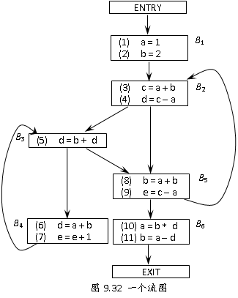
H14 9.15
对如图所示的流图
(a) 计算支配关系
(b) 找出一种深度优先排序
(c) 对(b)的结果，标明前进边、后撤边和交叉边
(d) 该流图是否可归约
(e) 计算该流图的深度
(f) 找出该流图的自然循环

Slide 12
9.15
(a) 计算支配关系
d是n的支配结点(d dom n): 若从初始结点起，每条到达n的路径都要经过d
结点是它本身的支配结点
循环的入口是循环中所有结点的支配结点
节点 | 支配节点
B1 | B1
B2 | B1, B2
B3 | B1, B2, B3
B4 | B1, B2, B3, B4
B5 | B1, B2, B5
B6 | B1, B2, B5, B6

Slide 13
9.15
(b) 找出一种深度优先排序
B1->B2->B3->B4->B5->B6
B1->B2->B3->B5->B6->B4
(c)对(b)的结果，标明前进边、后撤边和交叉边
前进边：深度优先生成树的边, 以及存在边m->n且n在树中是m的真后代
后撤边：如果n在深度优先生成树上是m的祖先
交叉边：如果n和m在深度优先生成树上互不为对方的祖先
B1
B2
B3
B5
B4
B6
前进边
图例
后退边
交叉边

Slide 14
9.15
(b) 找出一种深度优先排序
B1->B2->B5->B6->B3->B4
(c)对(b)的结果，标明前进边、后撤边和交叉边
前进边：深度优先生成树的边, 以及存在边m->n且n在树中是m的真后代
后撤边：如果n在深度优先生成树上是m的祖先
交叉边：如果n和m在深度优先生成树上互不为对方的祖先
B1
B2
B3
B5
B4
B6
前进边
图例
后退边
交叉边

Slide 15
9.15
(d) 该流图是否可归约
一个流图称为可归约的(reducible)，如果在它任何深度优先生成树上，所有的后撤边都是回边
如果有a dom b，那么边b->a叫做回边(back edge)
答：该流图可规约
B1
节点 | 支配节点
B1 | B1
B2 | B1, B2
B3 | B1, B2, B3
B4 | B1, B2, B3, B4
B5 | B1, B2, B5
B6 | B1, B2, B5, B6
B2
B3
B5
B4
B6

Slide 16
9.15
(e) 计算该流图的深度
流图的深度：任何可能无环路径上的最大后撤边数
答：存在路径：B4->B3->B5->B2，包含两条后撤边，所以流图的深度为2
B1
B2
B3
B5
B4
B6

Slide 17
9.15
(f)找出该流图的自然循环
回边n->d确定的自然循环：d加上不经过 d 能到达 n 的所有结点
答：B2, B3, B4, B5；B3, B4
B1
B2
B3
B5
B4
B6

Slide 18
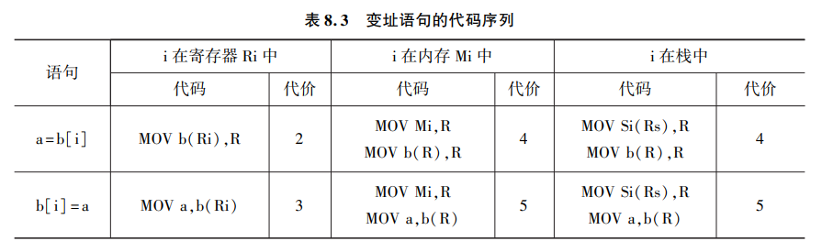
8.3
为下列C语句产生8.2节目标机器的代码，假定所有的变量都是静态的，并假定有3个寄存器可用于保存计算结果
x=a[i]+1
a[i]=b[c[i]]
a[i]=a[i]+b[j]

Slide 19
8.3
为下列C语句产生8.2节目标机器的代码，假定所有的变量都是静态的，并假定有3个寄存器可用于保存计算结果
x=a[i]+1
MOV i, R0
MOV a(R0), R1
ADD #1, R1
MOV R1, x
a[i]=b[c[i]]
MOV i, R0
MOV c(R0), R1
MOV b(R1), R2
MOV R2, a(R0)
a[i]=a[i]+b[j]
MOV i, R0
MOV j, R1
MOV a(R0), R2
ADD b(R1), R2
MOV R2, a(R0)

